Slide 1

Das Konzept des Getriebesteuergeräts

Slide 2
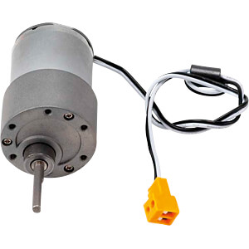
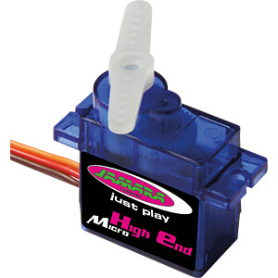
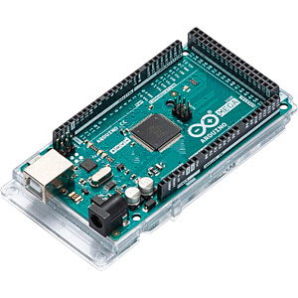
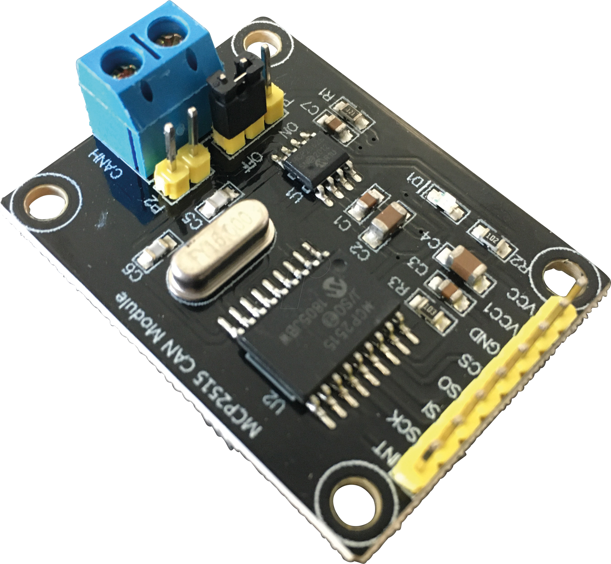
DC-Motor
Servomotor
2X Arduino2560
2X CAN-BUS

Slide 3
ArduinoMEGA 2560
Plus-Pol
Plus-Pol
12 V
DC-Moto
0,45 A
L298N Modul
H-Brücke
Masse
Masse
Netzteilstecker
D5
Digital-Pin (48)
Digital-Pin(47)
Masse
Laptob
Netzteilstecker
Netzteilkabel
MATLAB & 5V
USB-Kabel
7-12 V
Cod installieren
D2
NT
D13
SCK
D4
ArduinoMEGA 2560
D11
SI
Servomotor
D12
SO
CAN-Modul, MCP2515 / MCP2562
4,8 - 6,0 V
D10
CS
Masse
GND
GND
VCC1
5V
VCC
CAN-High
CAN-LOW
D2
NT
D13
SCK
CAN-Modul, MCP2515 / MCP2562
Netzteilkabel
D11
SI
7-12 V
D12
SO
D10
CS
GND
GND
VCC1
5V
VCC

